Slide 1
ВКЛАД РЕГИОНАЛЬНОГО ВУЗА В РАЗВИТИЕ КРЕАТИВНЫХ ИНДУСТРИЙ В РЕСПУБЛИКЕ КАРЕЛИЯ
СТРАТЕГИЯ И ТАКТИКА

Slide 2
Ресурсы для креативных индустрий в РК
Взгляд регионального вуза
Подготовка кадров
Условия турбулентности
Векторы развития
Управленческие практики
Кейс «Культурный плот»

Slide 3
Ресурсы для подготовки кадров для креативных индустрий в РФ
Реализация и развитие Программы «Приоритет2030»:
Новый вектор развития – «Приоритет 2030. Дальний Восток»
Ротация в Программу «Приоритет 2030» по итогам 21/22 годов
Новая Программа «Приоритет 2030. Арктика» ?***
Нацеленность государства на ускоренное выполнение Стратегии развития Арктической зоны Российской Федерации и обеспечения национальной безопасности на период до 2035 года. Возможное внесение коррективов в Стратегию в связи с возникновением новых вызовов и угроз.
Стратегия развития науки и высшего образования в Республике Карелия (с учетом 108-ФЗ от 16.04.2022)

Slide 4
C
Санкт-Петербург –
----------------------------
Москва –

Slide 6
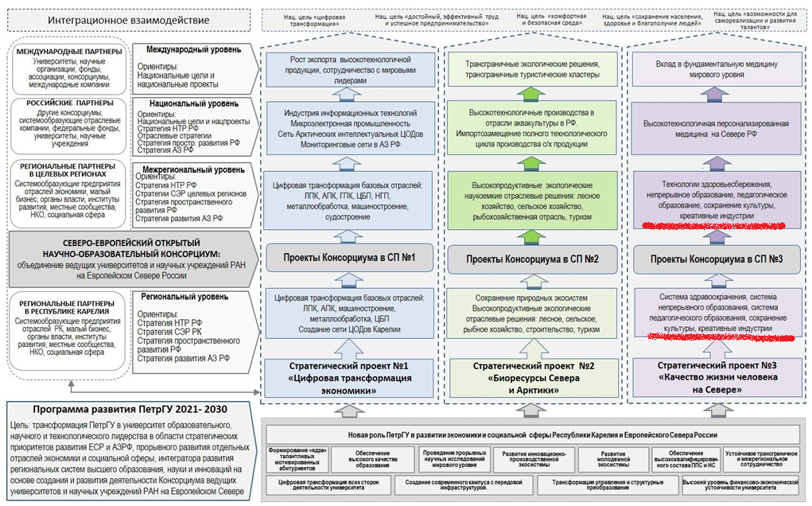
Целевая модель реализации стратегических приоритетов ПетрГУ
2

Slide 7
План мероприятий по реализации Стратегии развития Арктической зоны РФ и обеспечения национальной безопасности до 2020 года
Национальный атлас Арктики;
Развитие туризма в Арктической зоне Российской Федерации;
Развитие сферы культуры, включая формирование новых доступных для всех слоев населения многофункциональных и мобильных учреждений культуры;
Обеспечение социально-экономического и этнокультурного развития коренных малочисленных народов, защита их исконной среды обитания и традиционного образа жизни;
Проведение исследований в области истории, культуры и экономики региона в Арктике

Slide 8
Заимствование управленческих практик
Источники |  |  | XVII | XVIII | XIX | XX | XXI
Польша
Голландия
Германия
Франция
Америка
Опубликовано 2002
К 2014 году – 3 издания
Россия
“Хотели как лучше, а получилось как всегда”.
Это не хаос, это другой порядок.
Русская модель управления
©Ананьин Владимир, 2015, V.Ananiin@gmail.com

Slide 9
Подготовка кадров / Тренды управления креативными проектом
1. Рост сложности и технологичности проектов
2. Фокус на больших данных и аналитика / Интернет вещей (IoT)
3. Искусственный интеллект
4. Фрилансеры и удаленные команды
5. Наделение руководителей полномочиями
6. Soft skills

Slide 10
Soft is new hard

Slide 11
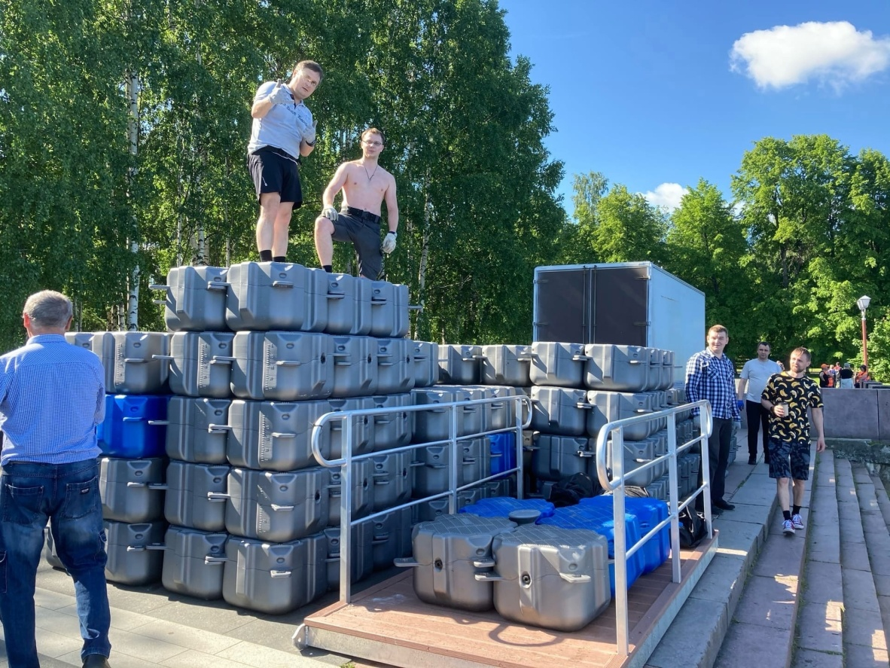
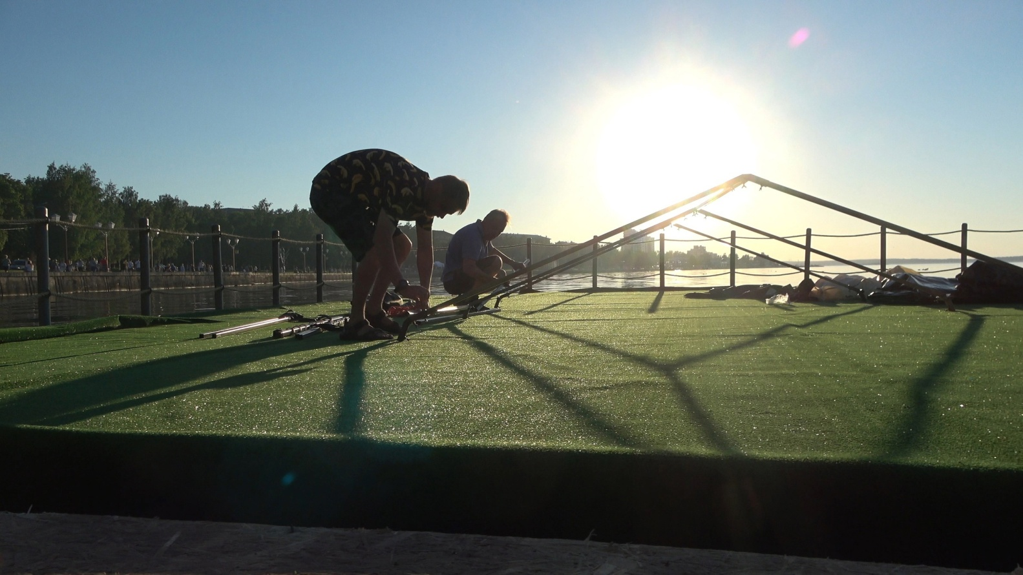
Культурный плот
https://vk.com/video-207596166_456239023

